Slide 1

La discriminazione nei
contesti lavorativi:
prevenzione, rischi e interventi
Fattori di rischio psico-sociali nei
contesti lavorativi: indicatori e rilevazioni
Carmelina Fierro
Consigliera di Parità Provincia di Ravenna
Piacenza - 09/10/2024

Slide 2
persona
organizzazione
società

Slide 3
PERSONA
BURNOUT
Sindrome derivante da fattori di stress sul lavoro e condizioni di lavoro mal gestiti nella risoluzione
Risposta a fattori di stress cronici: frequenti e presenti sermpre e continui

Slide 4
BURNOUT
ESAURIMENTO: esperienza ingestibile, recupero non adeguato
CINISMO: si prende distanza da datore, collega e lavoro con pensiero negativo e critico
INEFFICACIA: non ci si riconosce nel lavoro fino a pensarlo sbagliato
Tutte e tre le componenti INSIEME costituiscono la sindrome

Slide 5
SINDROME
frequenza
presenza
cronicità

Slide 6
STRESS CRONICO
Sovraccarico di richieste
Mancanza di autonomia e di controllo
Assenza di feedback
Correttezza
Valori
Colleghi/e
Incompatibilità tra il lavoro e la persona

Slide 7
Posto di lavoro
Spostare l’attenzione
da un approccio psicologico individuale
a un’analisi del posto di lavoro
Stress lavoro correlato

Slide 8
SLC
Lo stress è una risposta psicofisica a compiti anche molto diversi tra loro, di natura emotiva, cognitiva o sociale, che la persona percepisce come eccessivi.
Fu Selye il primo a parlare di stress, definendolo come una risposta aspecifica dell'organismo ad ogni richiesta effettuata su di esso (Selye, 1976).

Slide 9
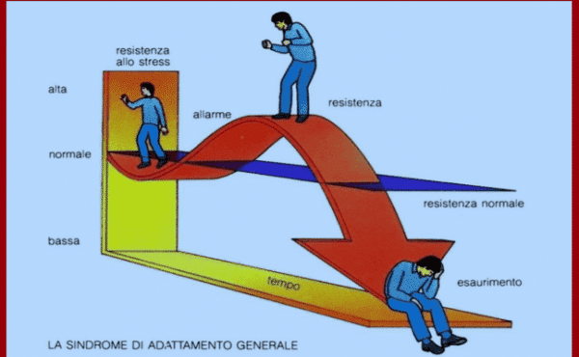

Slide 10
SLC
INDICATORI AZIENDALI
assenze, infortuni, ferie, congedi di cura, dimissioni, turnover …
CONTENUTO DEL LAVORO
pianificazione dei compiti, carico di lavoro, orario di lavoro
CONTESTO DI LAVORO
cultura organizzativa,ruolo, evoluzione di carriera, autonomia decisionale e controllo del lavoro, rapporti interpersonali, interfaccia casa-lavoro

Slide 11
RISCHI
PSICO
SOCIALI
ASPETTI ORGANIZZATIVI DEL LAVORO | FATTORI SOCIALI DEL LAVORO | AMBIENTE E ATTREZZATURE
GESTIONE DEL CAMBIAMENTO | SUPERVISIONE | LAVORARE IN CONDIZIONI ESTREME
LAVORO A DISTANZA | CIVILTA’ E RISPETTO | DOVER OPERARE IN AMBIENTI INSTABILI
SICUREZZA DEL LAVORO E LAVORO PRECARIO | EQUILIBRIO VITA-LAVORO | DOVER OPERAREC CON STRUMENTI TECNOLOGICI
 | VIOLENZA E MOLESTIE

Slide 12
STRUMENTI
QUANTITATIVO
check list, questionari di auto-valutazione, interviste strutturate, in grado di garantire il rigore della valutazione
QUALITATIVO
focus group, intervista libera, ecc.), capace di far emergere elementi importanti inizialmente non rilevabili attraverso gli strumenti quantitativi

Slide 13
FASI
MAPPATURA
ricognizione generale. Avere una panoramica sulla gestione aziendale. Dalla ergonomia alla valutazione dei rischi psicosociali
INDIVIDUAZIONE GRUPPI OMOGENEI
per ruolo e per tipo di lavoro
PIANO DI VALUTAZIONE
Ipotesi di cosa, quando, come (e non c’è o non c’è)
INDIVIDUAZIONE DI MISURE CORRETTIVE
migliorare, attivare
MONITORAGGIO
per potenziare, eliminare, confermare

Slide 14
URGENZE E NECESSITA’
INFORMAZIONE
AUT
VCHIARCHI
CONDIVISIONE
AUTONOMIA
BENESSERE ORGANIZZATIVO
FIDUCIA
PARTECIPAZIONE
SODDISFAZIONE
UTENTE
DIPENDENTE
CULTURA DELLA SICUREZZA

Slide 15

Rilevazione dei dati disaggregati e analisi delle correlazioni
Premialità negli appalti con specifici indicatori
Regolamenti con specifiche azioni positive
Piani di rientro dai congedi genitoriali
Formazione sugli stereotipi obbligatoria
Linguaggio di genere
BENESSERE ORGANZZATIVO
ed EQUITA’
Analisi dell’impatto di genere di ogni azione amministrativa
Bilancio di genere
VISION e CULTURA AZIENDALE
No Women no Panel
Certificazione della parità di genere
GEP
Gender
Equality
Plan
Piani di azioni positive - PIAO

Slide 16
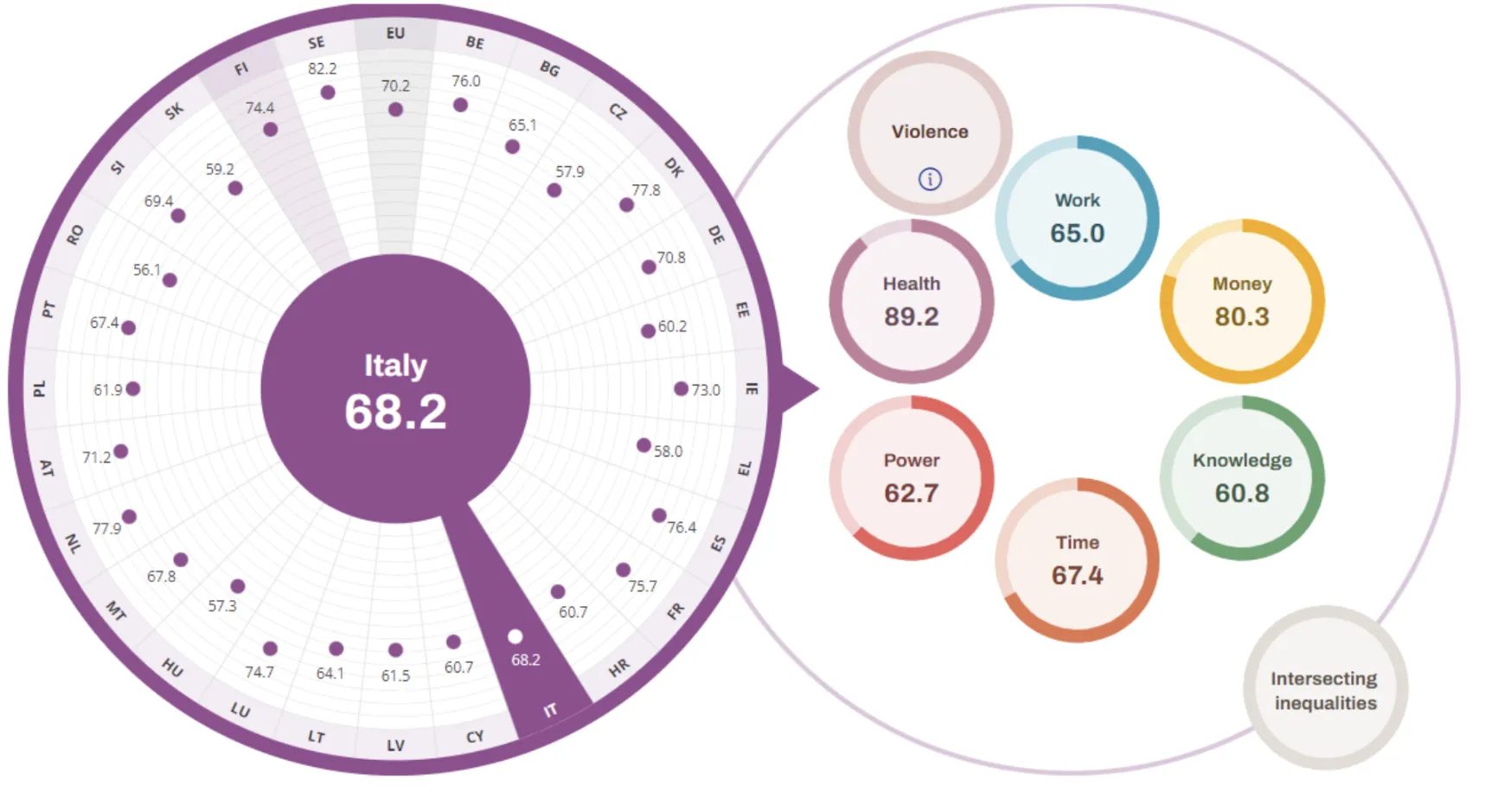
SOCIETA’
Gender Equality Index – Eige 2023

Slide 17
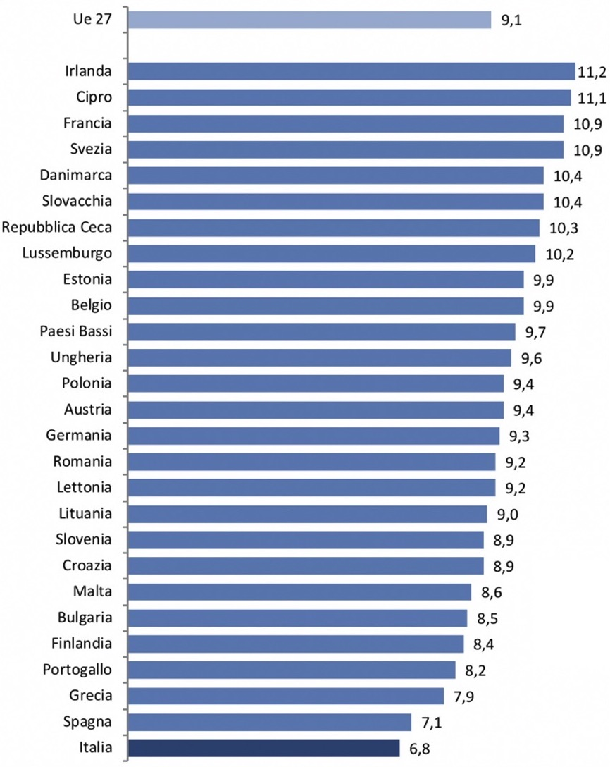
SOCIETA’
Tasso di natalità nei paesi europei, 2020 (nati per 1.000 abitanti). Fonte: Elaborazione Censis su dati Istat

Slide 18
La discriminazione nei
contesti lavorativi:
prevenzione, rischi e interventi
Fattori di rischio psico-sociali nei
contesti lavorativi: indicatori e rilevazioni
Carmelina Fierro
Consigliera di Parità Provincia di Ravenna
Piacenza - 09/10/2024

